Slide 1
PROCESOS DE APOYO A LA IMPLEMENTACION PARA ENCASILLAMIENTO
Procesos de Apoyo en la implementación de mejoras en módulos SIRH, para Encasillamiento.
[INDRA-SIRH-PPT-ImplementacionEncasillamiento-20171123_v1.pptx]
Noviembre de 2017

Slide 2
INDICE
  01 Introducción.
  02 Mejoras en Ascenso
  03 Archivo de Antigüedades
  04 Mejoras Escalafón
  05 Listado de Directivos y Profesionales
  06 Certificado de Participación, Titulares Profesionales
  07 Encasillamiento Primera Etapa Titulares
  08 Proyectos en Ejecución

Slide 3
INTRODUCCION
SIRH - MINSAL
El proceso de Encasillamiento considera un proceso de actualización en el sistema de plantas, para funcionarios titulares de la Ley 18.834, de acuerdo a los DFL, definidos para el encasillamiento. Esta proceso contempla
  Carga de DFL
  Propuesta de Encasillamiento
  Cierre de propuesta de Encasillamiento en Hoja de Vida
  Proceso de Encasillamiento en Hoja de Vida, por Planta
  Informe de Proceso de Encasillamiento en Hoja de Vida
  Bloqueo de modificaciones y provisión de nueva planta
  Propuesta de Encasillamiento Profesionales, Hoja de Vida - Plantas
  Simulación de Reliquidación de Encasillamiento Planilla Accesoria
  Calculo de Pago de Reliquidación por Encasillamiento, Planilla Accesoria
  Cierre de proceso de Encasillamiento en Planilla Accesoria

Slide 4
INDICE
  01 Introducción.
  02 Mejoras en Ascenso
  03 Archivo de Antigüedades
  04 Mejoras Escalafón
  05 Listado de Directivos y Profesionales
  06 Certificado de Participación, Titulares Profesionales
  07 Encasillamiento Primera Etapa Titulares
  08 Proyectos en Ejecución

Slide 5
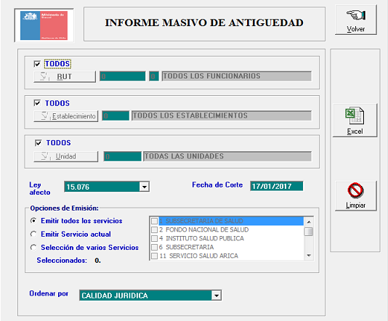
ARCHIVO DE ANTIGÜEDADES
SIRH - MINSAL
Se desarrollan mejoras en la generación del archivo de antigüedades, en relación a la búsqueda y calculo de antigüedades por meses y saldo de la cuenta del funcionario.

Slide 6
HERRAMIENTAS DE APOYO: Archivos de Trabajo
Herramientas de Apoyo Concursos Internos de Encasillamiento Titulares de la Planta de Profesionales.

Slide 7
HERRAMIENTAS DE APOYO: Archivos de Trabajo
Herramientas de Apoyo Concursos Internos de Encasillamiento Titulares de la Planta de Profesionales.

Slide 8
HERRAMIENTAS DE APOYO: Archivos de Trabajo
Herramientas de Apoyo Concursos Internos de Encasillamiento Titulares de la Planta de Profesionales.

Slide 9
INDICE
  01 Introducción.
  02 Mejoras en Ascenso
  03 Archivo de Antigüedades
  04 Mejoras Escalafón
  05 Listado de Directivos y Profesionales
  06 Certificado de Participación, Titulares Profesionales
  07 Encasillamiento Primera Etapa Titulares
  08 Proyectos en Ejecución

Slide 10
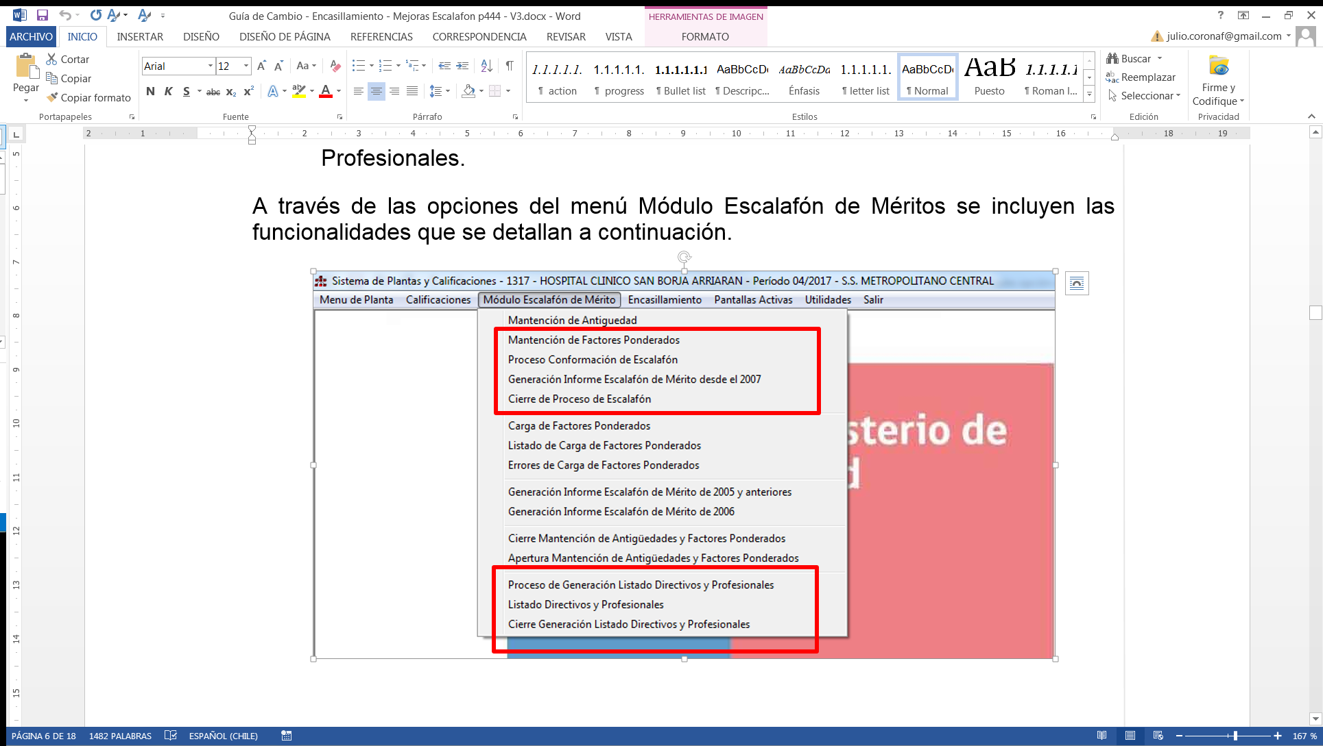
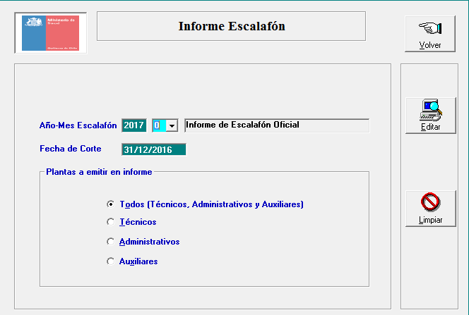
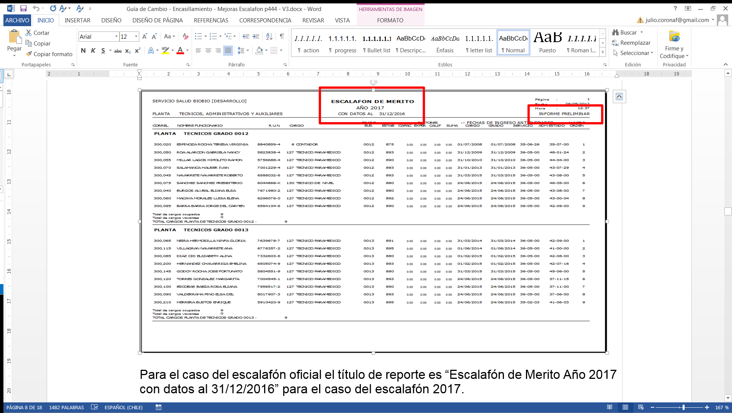
MEJORAS ESCALAFON
SIRH - MINSAL
En este nuevo desarrollo se incluye el concepto de Escalafón Vigente, el cual se podrá emitir mensualmente con fecha de corte a ingresar para el periodo seleccionado.
La emisión del escalafón vigente solo se habilitara una vez se encuentre cerrado el escalafón oficial.
Formulario
Formulario Informe
Escalafón de Merito

Slide 11
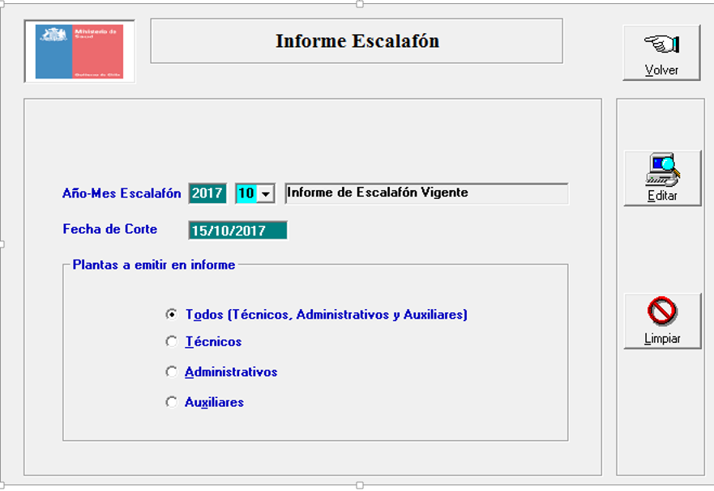
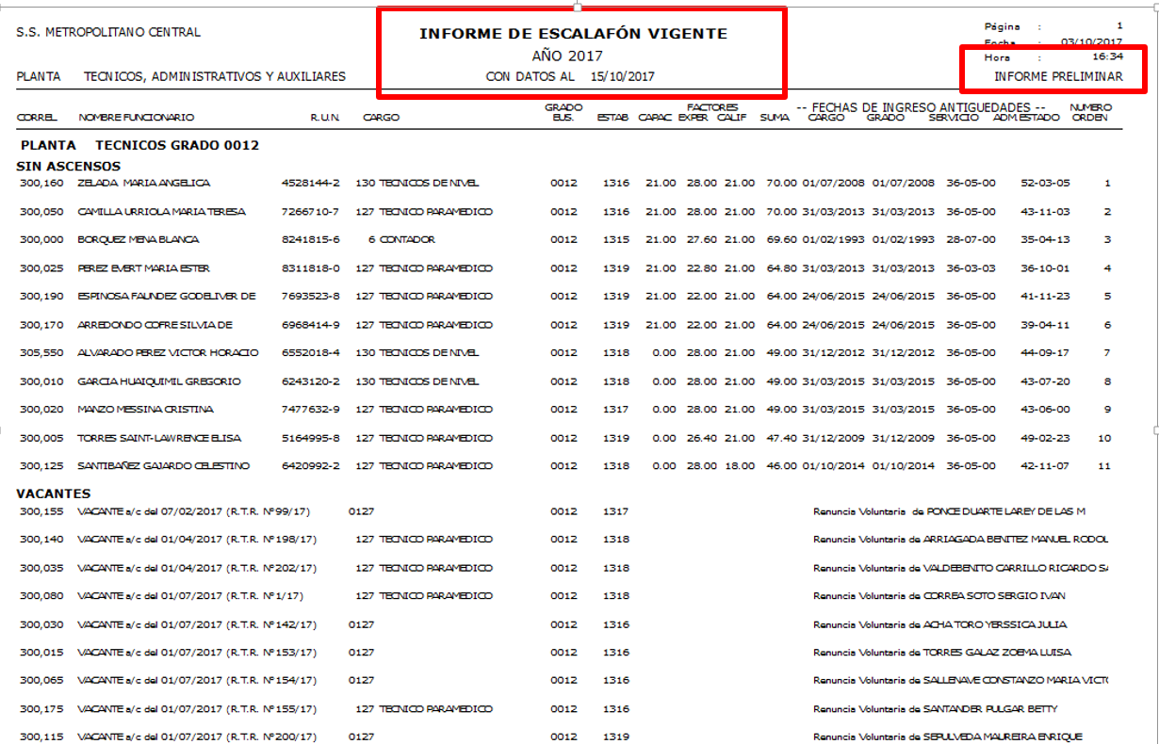
MEJORAS ESCALAFON
SIRH - MINSAL
La información del Escalafón Vigente considera todos los movimientos sobre los correlativos de cargo, donde se verificaran los movimientos de ascensos y alejamientos de la planta ocurridos desde el escalafón oficial hasta la fecha de generación del escalafón vigente
Formulario
Informe de Escalafón de Merito Vigente

Slide 12
INDICE
  01 Introducción.
  02 Mejoras en Ascenso
  03 Archivo de Antigüedades
  04 Mejoras Escalafón
  05 Listado de Directivos y Profesionales
  06 Certificado de Participación, Titulares Profesionales
  07 Encasillamiento Primera Etapa Titulares
  08 Proyectos en Ejecución

Slide 13
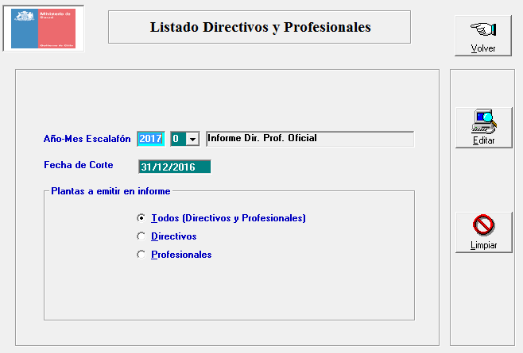
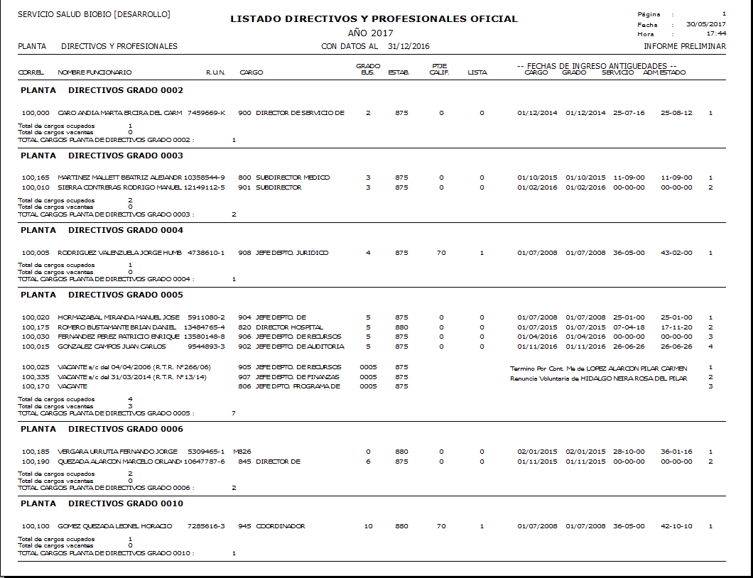
LISTADO DE DIRECTIVOS Y PROFESIONALES
SIRH - MINSAL
En el proceso de conformación del listado Directivos y Profesionales se modifica internamente para la ejecución del proceso por parte de los organismos, donde se procede con la generación del listado directivos y profesionales oficial para el respectivo año con la información contractual al 31 de diciembre del año anterior.
Formulario
Listado de Directivos y Profesionales

Slide 14
INDICE
  01 Introducción.
  02 Mejoras en Ascenso
  03 Archivo de Antigüedades
  04 Mejoras Escalafón
  05 Listado de Directivos y Profesionales
  06 Certificado de Participación, Titulares Profesionales
  07 Encasillamiento Primera Etapa Titulares
  08 Proyectos en Ejecución

Slide 15
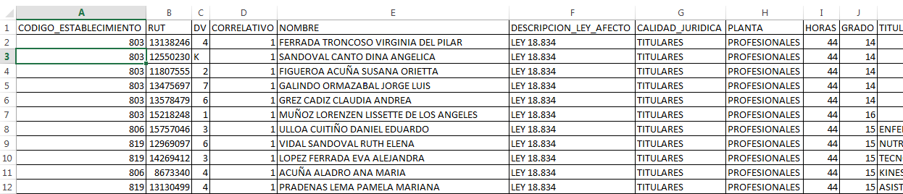
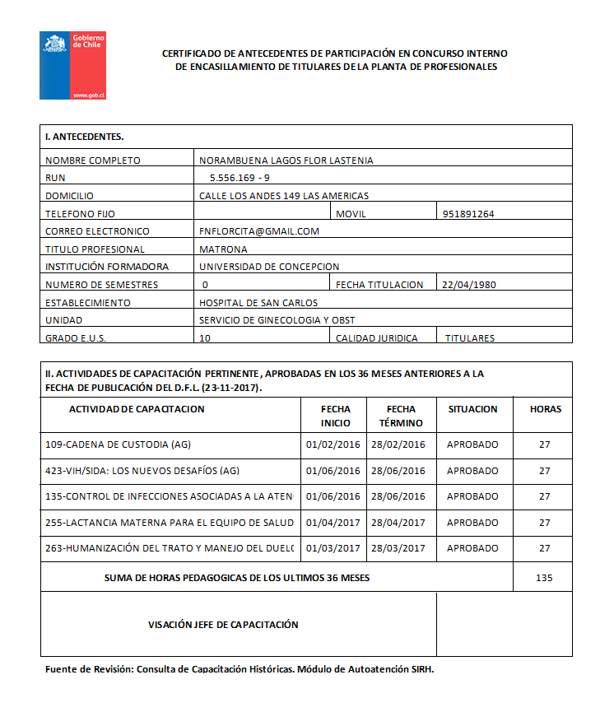
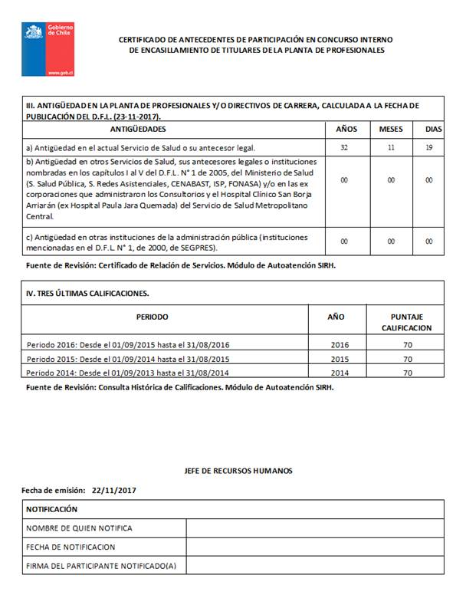
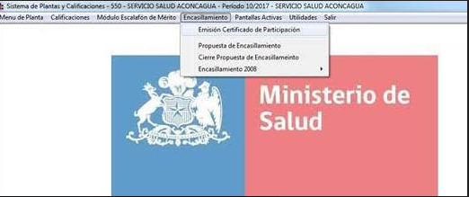
CERTIFICADO DE PARTICIPACION TITULARES PROFESIONALES
SIRH - MINSAL
Se implementa, certificado de antecedentes de participación de concurso interno de Encasillamiento de titulares de la planta Profesional.
Certificado de Antecedentes de Participación de concurso interno de Encasillamiento de Titulares de la Planta de Profesionales

Slide 16
INDICE
  01 Introducción.
  02 Mejoras en Ascenso
  03 Archivo de Antigüedades
  04 Mejoras Escalafón
  05 Listado de Directivos y Profesionales
  06 Certificado de Participación, Titulares Profesionales
  07 Encasillamiento Primera Etapa Titulares
  08 Proyectos en Ejecución

Slide 17
ENCASILLAMIENTO PRIMERA ETAPA TITULARES
SIRH - MINSAL
Se implementa primera etapa de Encasillamiento, para plantas: Directivos, Técnicos, Administrativos y Auxiliares
PROPUESTA SEGÚN ESCALAFÓN
PROCESO ENCASILLAMIENTO
SIMULACION PLANILLA ACCESORIA
PROCESO DE RELIQUIDACIÓN Y PAGO

Slide 18
ENCASILLAMIENTO PRIMERA ETAPA TITULARES
SIRH - MINSAL
Etapa I: actual implementación donde se realiza la carga de la cantidad de cargos definidos en los DFL de cada organismo
Proceso de Encasillamiento Hoja de Vida
Reliquidación y Pago Encasillamiento Planilla Accesoria

Slide 19
INDICE
  01 Introducción.
  02 Mejoras en Ascenso
  03 Archivo de Antigüedades
  04 Mejoras Escalafón
  05 Listado de Directivos y Profesionales
  06 Certificado de Participación, Titulares Profesionales
  07 Encasillamiento Primera Etapa Titulares
  08 Proyectos en Ejecución

Slide 20
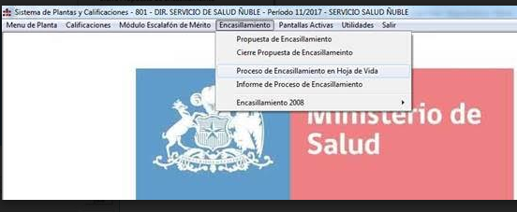
PROPUESTRA DE ENCASILLAMIENTO

Slide 21
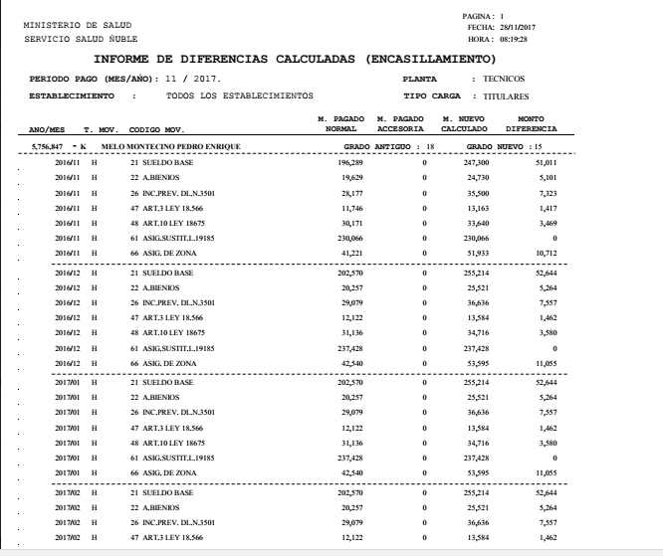
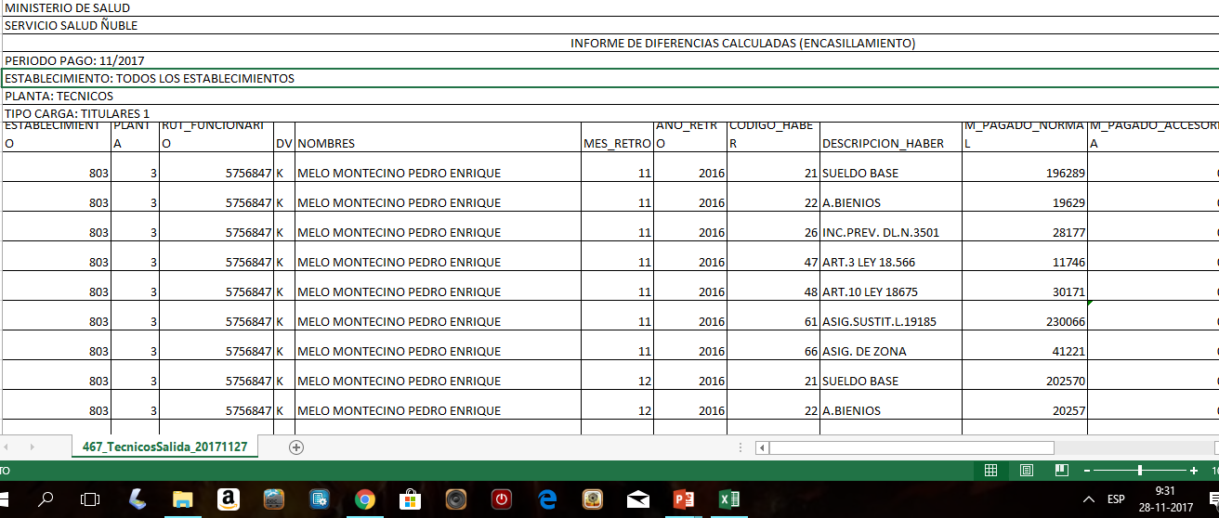

Slide 22
PROYECTOS EN EJECUCIÓN
SIRH - MINSAL
  Proyectos en Curso
  Proyecto 480 :Adecuación en Hoja de Vida
  Proyecto 481 : Requerimiento Simulación de Reliquidación de Adecuación
  Ante-Proyectos
  Encasillamiento Segunda Etapa Proceso I
    Traspaso a contrato igual grado
  Encasillamiento Tercera Etapa, Proceso I
    Concurso interno para titulares y contratas.

Slide 23


Amunategui 232, piso 5
Edificio Hermanos Amunategui
C.P. 8320000, Santiago Chile
T +562 810 3600
www.indra.es

